Slide 1
2020年第一届亚洲记忆公开赛
项目推荐书
Recommendation for the first Asian international open in 2020
亚洲记忆公开赛组委会
山东大学金谛文化交流中心脑力研究所
山东迅通脑力教育科技有限公司
Shandong Xuntongnaoli Education & Technology Company LTD
2020

Slide 2
1
赛事体系背景简介
The background of the tournament system
目 录
2
亚洲记忆公开赛
Asian Open memory Championships
CONTENTS
3
关于我们：迅通脑力教育科技
About us Xuntongnaoli Education & Technology

Slide 3
赛事体系背景简介
The background of the tournament system
◇记忆运动提升世界思维模式
◇中国开启脑力开发序幕
◇记忆运动成为社会新热潮

Slide 4
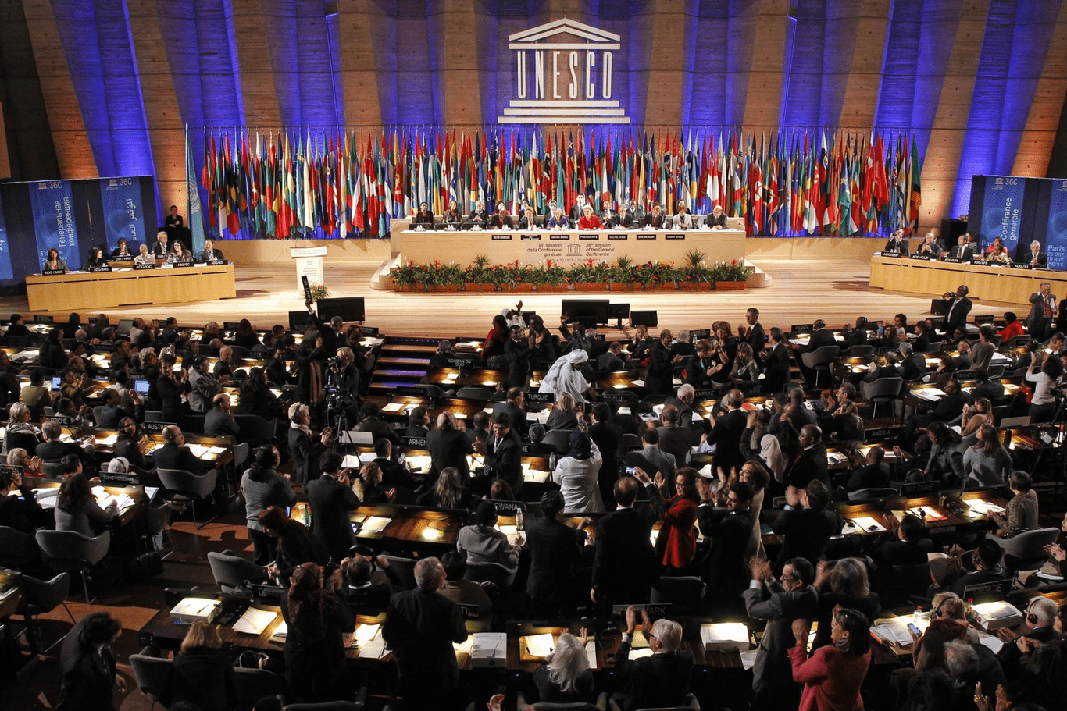
记忆运动提升世界思维模式
Mental exercise boosts world thinking patterns
研究结果表明，人类仅仅开发了自己大脑潜能的8%-12%。左右脑的协调并用，是开发大脑潜能的关键所在。
联合国教科文组织指出：“未来的文盲不是那些没有知识的人，而是那些没有学会如何学习的人”。
近年来，世界强国正以太空竞赛之势发展脑科学研究。
☆1989年，美国率先推出了脑科学计划，把1990-2000年命为“脑的十年”，并制定了以开发右脑为目的的“零点工程”；
☆1991年，欧洲共同体成立了“欧洲脑的十年”委员会，推进欧洲各国的脑科学研究；
☆1996年，日本开始启动为期20年的“脑科学时代”计划，并于2003年启动了“脑科学与教育”项目。

Slide 5
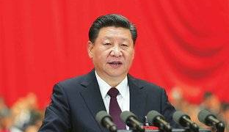
中国开启脑力开发序幕
China starts mental development prologue
2014年6月9日，国家主席习近平在中国科学院第十七次院士大会、中国工程院第十二次院士大会上提出：
“我们要坚持有所为有所不为，在航空发动机、量子通信、智能制造和机器人、深空深海
探测、重点新材料、脑科学、健康保障等领域再部署一批体现国家战略意图的重大科技项目”。

Slide 6
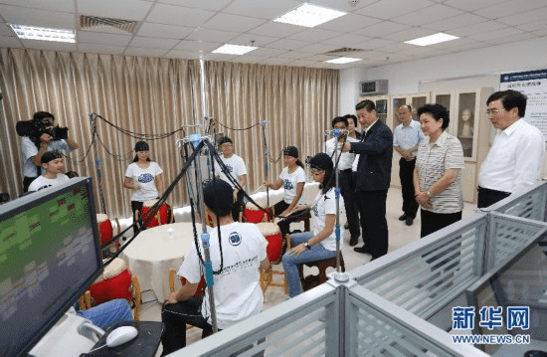
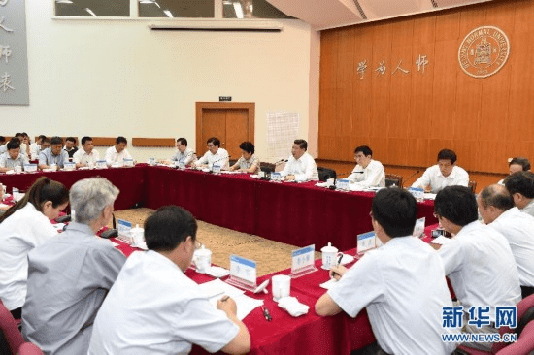
中国开启脑力开发序幕
China starts mental development prologue
2014年9月9日，中共中央总书记、国家主席、中央军委主席习近平到北京师范大学脑科学研究中心进行考察。

Slide 7
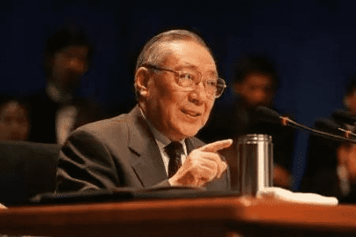
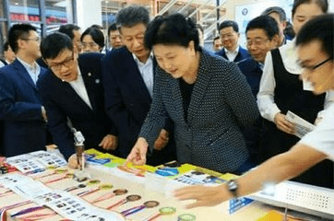
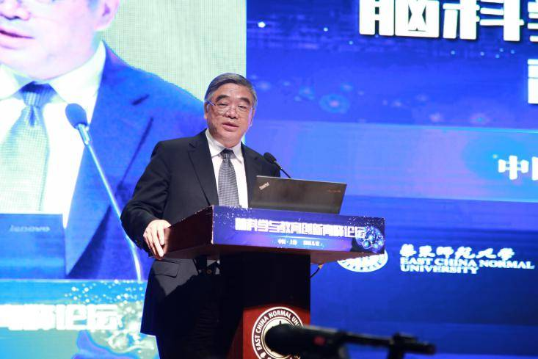
中国开启脑力开发序幕
China starts mental development prologue
“素质教育要开发右脑，开发右脑比开发左脑的作用还要大，深层次的思考，深层次的创意，深层次的记忆，永久性的记忆靠右脑。多用右脑，多训练右脑可以事半功倍，甚至可以提高几百倍。下个世纪的前十年是右脑开发的十年，哪个国家在这个问题上有突破哪个国家就有活力”。
——原国务院副总理李岚清同志
2016年10月，中共中央政治局委员、国务院副总理刘延东参观 武汉大学。在参观了武汉大学记忆协会，看完记忆大师的扑克记忆表演后，她说：“这样的记忆人才学校要好好培养！
——中共中央政治局委员
国务院副总理
刘延东
”
“教育工作最重要的是要尊重教育规律，而尊重教育规律在很大意义上就要尊重人脑的发育发展规律。”“吸取和利用好脑科学的最新成果，教育创新才能获得成功。”
——民进中央副主席
全国政协副秘书长
朱永新

Slide 8
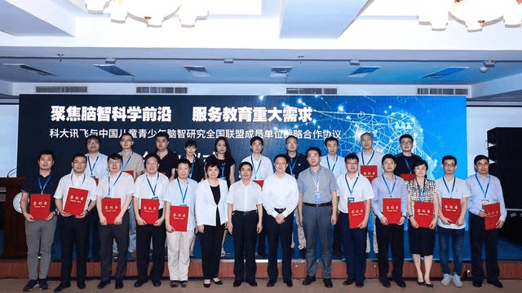
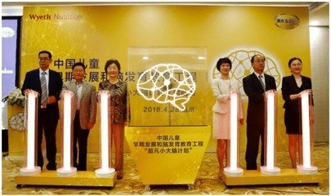
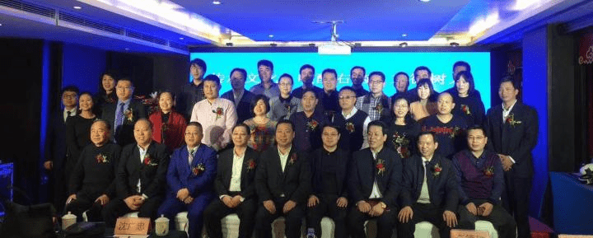
中国脑计划——2018年脑教育工程已正式开启
China brain project-----The education project for the elderly has officially started in 2018

Slide 9
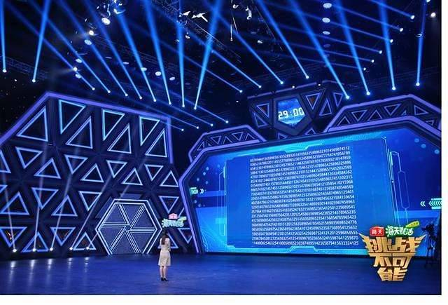
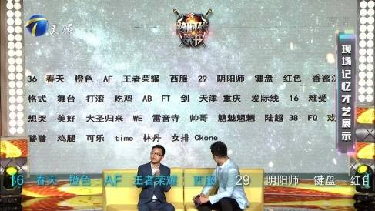
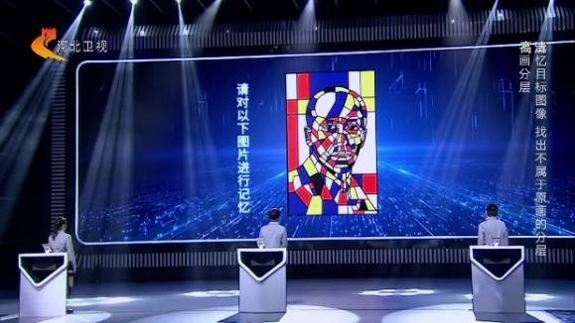
记忆运动成为社会新热潮
Mental exercise has become a new craze in society
《最强大脑》、《挑战不可能》、《跨时代战书》、《脑力集结号》、《我中国少年》等脑力真人秀节目的热播，大大激发了民众对大脑的兴趣，让科学流行起来，脑力运动风靡大江南北！
80%以上的“最强大脑”选手都是世界记忆锦标赛的优秀赛手，而被誉为“最强大脑”摇篮的世界记忆锦标赛，正是脑科学实践成果最生动的体现！

Slide 10
亚洲记忆公开赛
Asian Open memory Championships
◇赛事概述 ◇ 人员组成 ◇社会意义 ◇赛事亮点 ◇赛事精彩回顾 ◇政府支持◇权威媒体报道

Slide 11
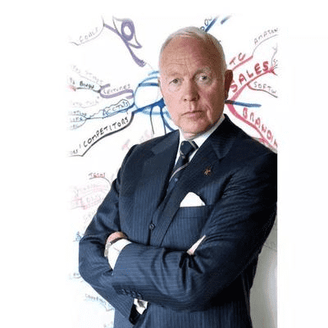
赛事概述
Event overview
世界记忆锦标赛（World Memory Championships）,简称WMC是由世界记忆之父、思维导图发明者托尼·博赞和大英帝国OBE勋章获得者雷蒙德·基恩爵士于1991年发起，由世界记忆运动理事会（WMSC）组织的世界最高级别的脑力竞技赛事。
世界记忆锦标赛是在大脑思维运动方面全球最具影响力的国际性赛事。每年都有来自世界各地40多个国家的数以万计的记忆选手报名参加，它代表了目前世界上记忆技术水平最高的国际性大脑思维竞技运动。赛事选手成绩不断刷新人类记忆技术的最高水平，新纪录可直接计入世界吉尼斯纪录而无需审核。
世界记忆锦标赛本身的权威性、学术性、知识性、教育性、挑战性、趣味性强烈的吸引着各国选手和广大脑力运动爱好者，并有助提升赛事主办地的教育、文化、科技、旅游等社会事业的发展。
世界记忆锦标赛英文官网：www.worldmemorychampionships.com
世界记忆锦标赛中文官网：www.wmc-china.com
托尼·博赞先生

Slide 12
赛事概述
Event overview
亚洲记忆公开赛(Asia Open Memory Championships)是由亚太记忆运动理事会（APMSC）组织的亚洲地区最高水平的记忆竞技赛事。大赛覆盖各个年龄阶层，面向大众，参赛对象涵盖儿童、少年、成年、老年各个年龄组，男女不限，职业不限，网罗全球记忆运动精英。届时来自亚洲地区的记忆选手们将进行同台竞技，争抢直接晋级世界记忆锦标赛全球总决赛的名额，达到指定标准的优秀选手将被授予“亚太记忆大师”荣誉称号，和世界记忆大师一样，将收录在世界记忆锦标赛官方网站上。
目前世界范围内，亚洲区选手包揽了世界脑力锦标赛排名总成绩的前十位，代表了当今世界最高水平，亚洲记忆公开赛的选手由亚洲各国家和地区的优秀代表组成。比赛项目分为人名头像，二进制数字，随机数字，抽象图形，随机词汇，快速数字，虚拟历史事件，随机扑克，听记数字，快速扑克等十个项目，涵盖儿童组、少儿组、成人组、乐龄组。
亚洲记忆公开赛logo

Slide 13
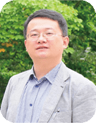
大赛官员介绍
Introduction of competition officials
张陆武
亚太记忆运动理事会主席
英国大脑信托慈善基金中国及东南亚地区总裁
世界记忆运动理事会官方认证记忆训练体系亚太区负责人

Slide 14
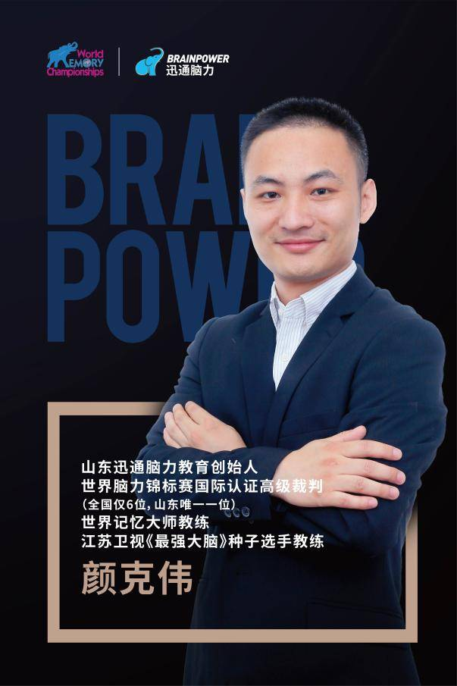
大赛官员介绍
Introduction of competition officials
亚洲记忆公开赛名誉主席 何磊
世界记忆运动理事会全球副总裁判长
亚太记忆运动理事会裁判长
世界记忆运动理事会中国区常务委员
2020亚太学生记忆锦标赛名誉主席
第25、26、27、28届世界记忆锦标赛乌鲁木齐赛区组委会主席
第9、10届世界思维导图锦标赛乌鲁木齐赛区组委会主席
亚洲记忆公开赛执行主席 颜克伟
山东大学金谛文化交流中心脑力研究所主任
世界记忆运动理事会中国区赛事常务副总裁判长
世界记忆运动理事会中国区委员会委员
山东迅通脑力教育创始人
世界脑力（记忆）锦标赛国际认证高级裁判（目前全国仅6位，山东唯一）
世界记忆大师教练
思维导图认证管理师（TLI）
中国脑力（记忆）锦标赛总决赛副总裁判长
世界脑力（记忆）锦标赛亚太赛副总裁判长
江苏卫视《最强大脑》种子选手教练
第19届——第27届世界脑力（记忆）锦标赛城市赛总裁判长
第28届世界脑力（记忆）锦标赛济南赛区执行主席

Slide 15
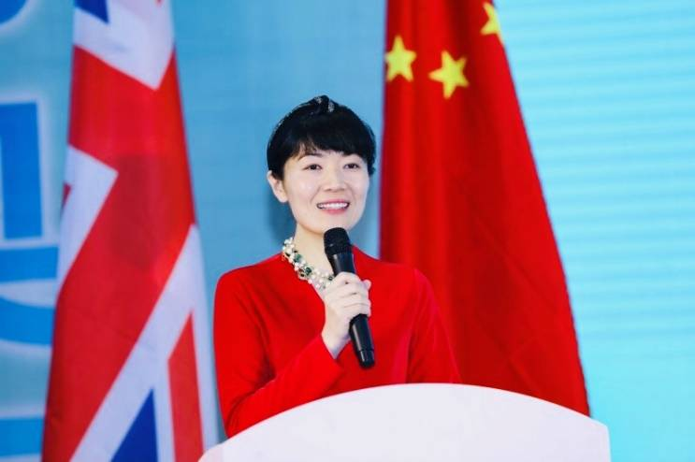
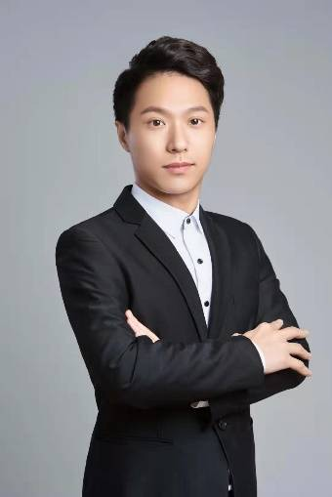
大赛官员介绍
Introduction of competition officials
亚洲记忆公开赛道德监察长 梅艳艳
世界记忆运动理事会中国区道德监察长 第11届世界思维导图锦标赛组委会执行主席 世界思维导图理事会中国区裁判长 世界记忆运动理事会中国区委员 思维导图创始人托尼·博赞精英弟子 体育总局冠军基金特聘思维导图专家
2020亚太学生记忆锦标赛道德检察长
第27届世界脑力锦标赛南宁城市赛裁判长
亚洲记忆公开赛执行副主席 曹斌
2020亚太学生记忆锦标赛执行主席
世界记忆运动理事会中国区赛事常务副总裁判长
世界记忆运动理事会中国区委员会委员
世界记忆运动理事会国际认证二级裁判
第22、27、28届世界记忆锦标赛中国赛副裁判长
第23、24、25、26届世界记忆锦标赛中国赛、世界赛裁判组组长
2019首届东盟记忆公开赛副总裁判长
第3届中国学校记忆锦标赛总裁判长

Slide 16
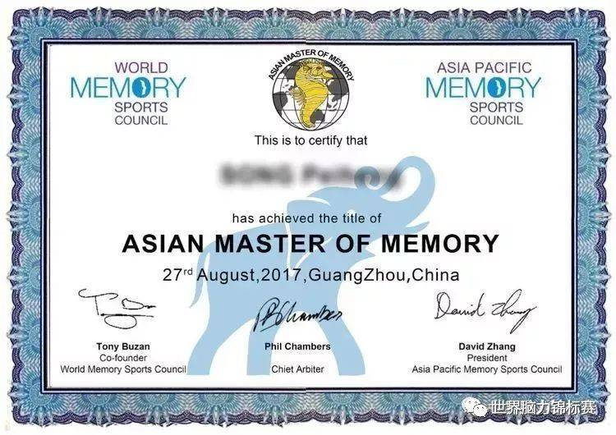
赛事概述
Event overview
2020亚洲记忆公开赛亮点
★ 证书
所有选手通过海选进入总决赛，成绩达到WMSC规定标准，均可获得“亚太记忆大师”终身荣誉称号并获得“亚太记忆大师”证书；
★ 奖金
赛事设置丰厚奖金，所有选手均有机会获得嘉奖；
★ 权威性
总决赛打破世界纪录的项目成绩，可直接载入“吉尼斯世界记录”；
★ 直通
总决赛中国区优秀选手，可直接晋级世界记忆锦标赛全球总决赛，同时“快速扑克牌”项目竞赛最好成绩，可直接录入世界记忆锦标赛全球总决赛成绩；
亚太记忆大师证书模板

Slide 17
社会意义——赛事对全球的意义
Social significance
一、树立记忆极限竞技的标杆
著名的哲学家、思想家和科学家弗朗西斯·培根说过：“一切知识，只不过是记忆。”但在现实生活中，记忆在人类智力活动中的重要作用往往被人忽视。
每届世界记忆锦标赛都训练出一批记忆高手，全球至今共诞生“世界记忆大师”503名，他们活跃在德国《Supehirn》、中国《最强大脑》等脑力真人秀节目，大赛已成为培养“最强大脑”的摇篮！
二、引领全球记忆运动的发展
世界记忆锦标赛通过20多年的沉淀，赛制和规范不断完善，已发展成为全球脑力界最权威的赛事。历届比赛亚洲区选手成绩优异，包揽了世界记忆锦标赛排名总成绩的前十位，代表了当今世界最高水平，而亚洲记忆公开赛是直通世界记忆锦标赛全球总决赛的一个重要窗口。
三、促进世界各国记忆运动交流合作
亚洲记忆公开赛所推进的脑力竞技交流，不仅能推动国际间有关脑科学的交流合作，还能促进国与国之间的文化交流。

Slide 18
社会意义——赛事对中国的意义
Social significance
一、国家层面
在中国“十三五”规划百大工程项目中，“脑科学和类脑研究”排到了第四位。世界记忆锦标赛是进行脑科学研究的极佳形式，同时，脑力竞技比赛也将进一步促进脑科学的发展。
二、地区层面
1、脑力赛事的推广普及将提升城市民众的整体脑力水平；
2、赛事普及将进一步规范整个脑力培训行业，引导行业走向健康发展；
3、脑力培训属于新兴产业领域，符合国家双创方向，解决就业创业问题；
4、为普及赛事而进行的系列公益活动，可带动知识及技能的免费传播，让社会更多阶层受惠。
三、学校层面
1、脑力运动普及将有助于学生提升记忆水平和记忆效率，整体提升学生综合素质和能力；
2、师生共同参赛提高集体荣誉感和凝聚力；
3、培训教学过程中产生的大量数据可以用于支持脑科学课题开发研究。
四、家长和学生层面
1、学生和家长以极低的代价获得最先进的国际脑力开发课程；
2、帮助学生们走出死记硬背的困境，丰富他们的想象力、创新力、思维力，提高学习效率；
3、参赛学生增加一种生存技能，高效的学习能力又将能让学生获得极大的自信心，彻底改变人生；
4、孩子学会学习，将极大减轻家长的负担和压力。
5 、提升个人价值，与世界高水平运动员同台竞技

Slide 19
赛事亮点
Event window
亚洲记忆公开赛是由亚太记忆运动理事会直接管理， WMSC授权颁发“亚太记忆大师”证书的官方赛事
★权威性——全球记忆运动最高竞技赛事、最权威的记忆运动赛事；
★成熟性——世界记忆锦标赛在全世界运作了27年的成熟模式；
★挑战性——挑战人类大脑思维极限，记忆力终极比拼；
★唯一性——填补国内空白，是目前唯一的全球性记忆运动赛事；
★趣味性——将严谨知识与轻松娱乐相结合，令比赛更具趣味性；
★广泛性——大赛面向所有大众，参赛对象涵盖各年龄段、各种职业，网罗全球记忆运动精英。

Slide 20
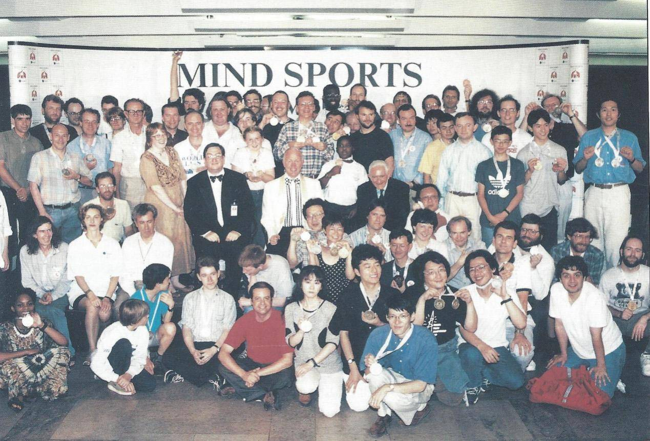
赛事精彩回顾
Highlights of the WMSC
2005年首届中国记忆锦标赛
2005年，由中国少年先锋队全国工作委员会主办的首届中国记忆锦标赛在上海举行，“世界记忆之父”托尼·博赞先生、连续八届世界记忆锦标赛总冠军多米尼克·奥布莱恩先生和马来西亚雪兰莪州公主Tengku Faizwa Razif（费思华）亲临现场指导。
主办单位：中国少年先锋队全国工作委员会

Slide 21
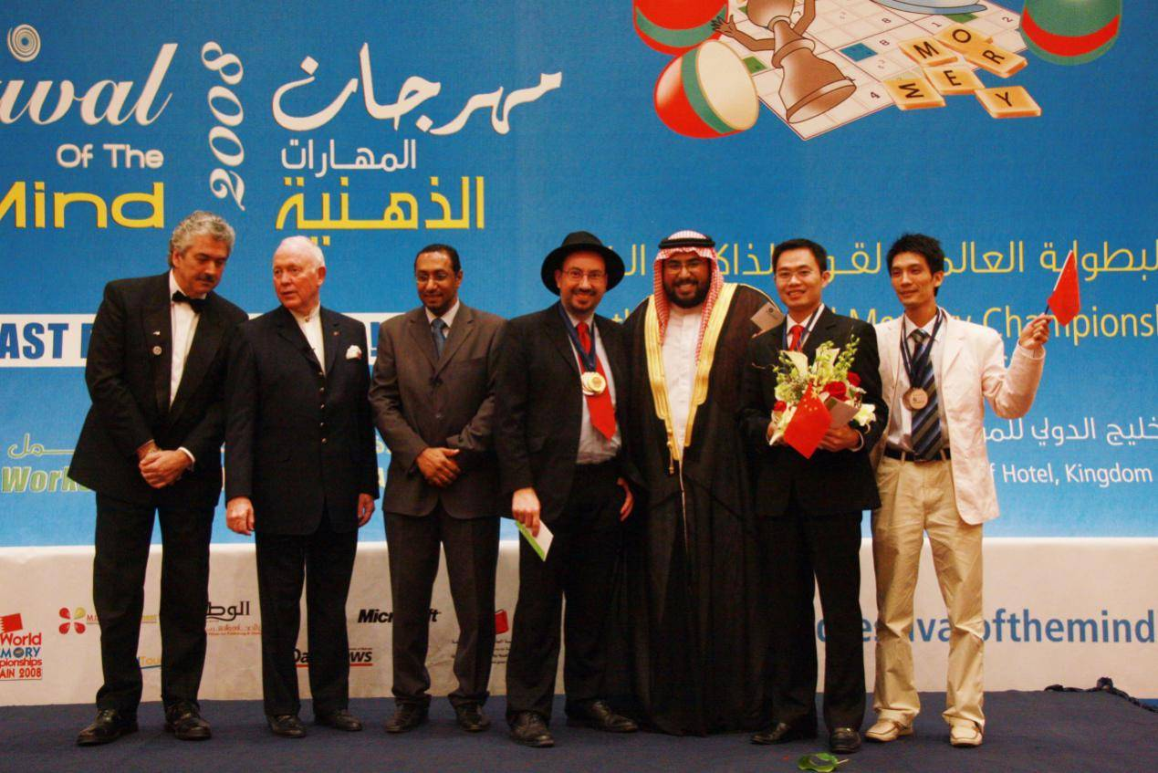
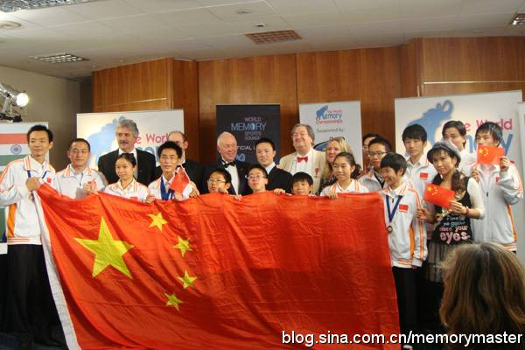
赛事精彩回顾
Highlights of the WMSC
2008年
参与世界记忆锦标赛的中国队伍中第一次出现青少年的身影，此次比赛的主办单位是巴林王室。
2009年
中国代表队第三次出征海外，在英国伦敦再创佳绩！

Slide 22
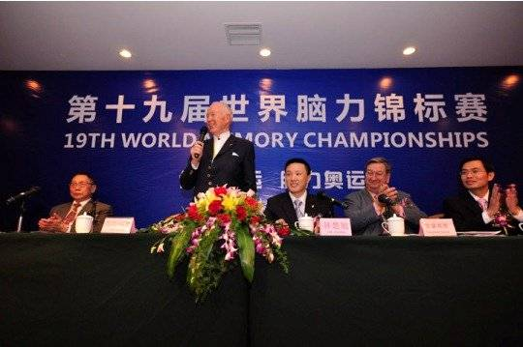
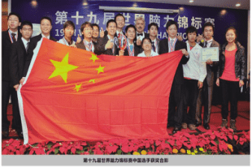
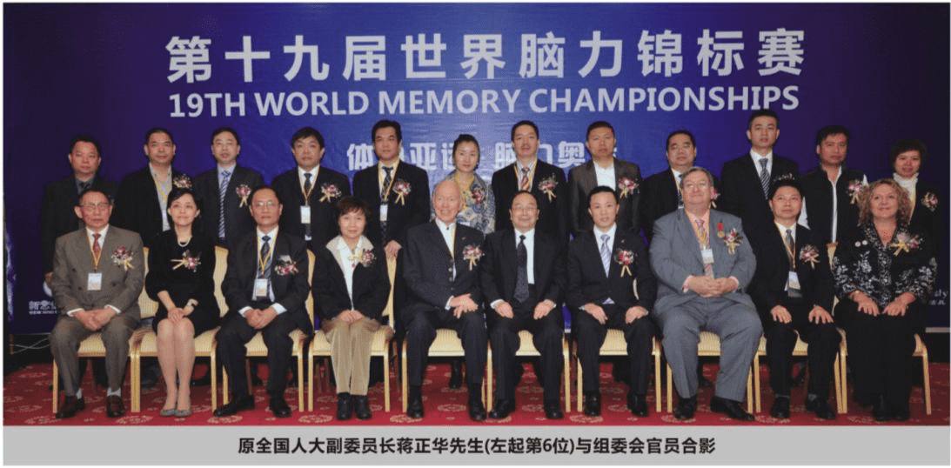
赛事精彩回顾
Highlights of the WMSC
2010年
中国获得第19届世界记忆锦标赛全球总决赛的举办权，这是中国首次 承办世界记忆锦标赛。
指导单位：团中央、中国青少年宫协会
承办单位：广州全脑教育研究会
赛事首次造访中国，吸引了新华社、路透社、中央电视台、日本NHK电视台、人民日报、英国太阳报等国内外60余家媒体现场报道，全世界超过500家电视台、平面媒体和数以千计的网络媒体转载。

Slide 23
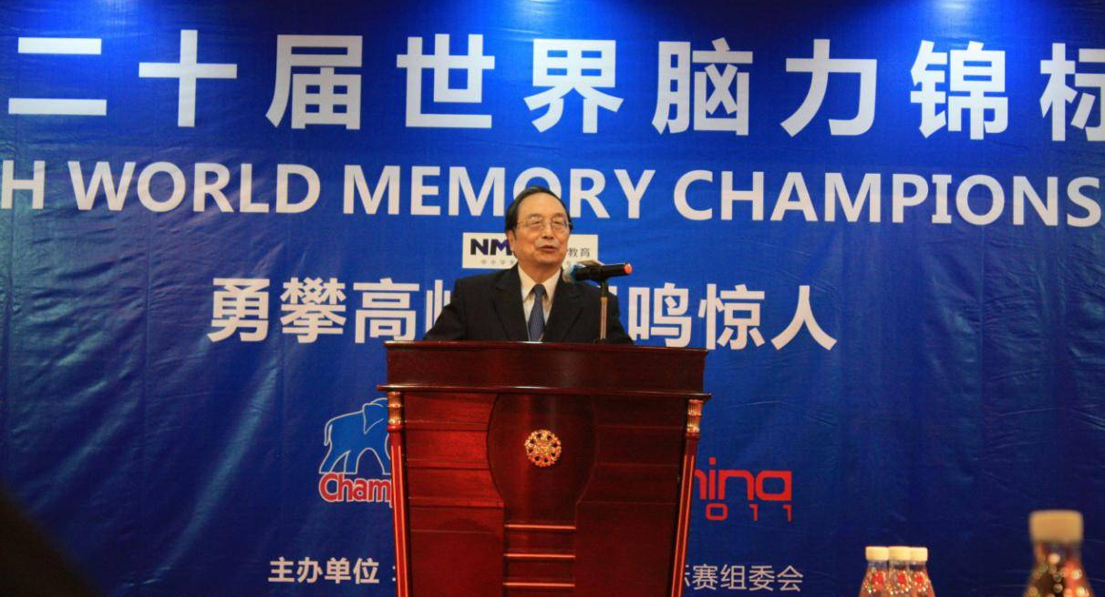
赛事精彩回顾
Highlights of the WMSC
2011年
中国再次举办世界记忆锦标赛全球总决赛。
主办单位：中华全国学生联合会
共青团中央和共青团广州市委员会
（时任全国人大副委员长蒋正华先生再次出席大赛并致辞）

Slide 24
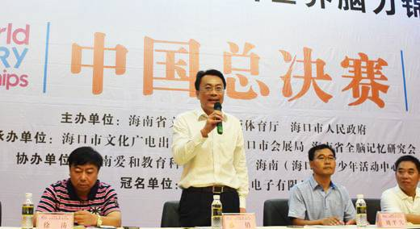
赛事精彩回顾
Highlights of the WMSC
时隔两年，2014年
第23届世界记忆锦标赛再次在中国举办。
主办单位：海南省文化广电出版体育局
海口市人民政府
承办单位：海口市文化广电出版体育厅
海口市会展局
海南省全脑记忆研究会
协办单位：海南海口青少年活动中心。
（海口市政府副秘书长蔡俏宣布第23届世界记忆锦标赛开赛）

Slide 25
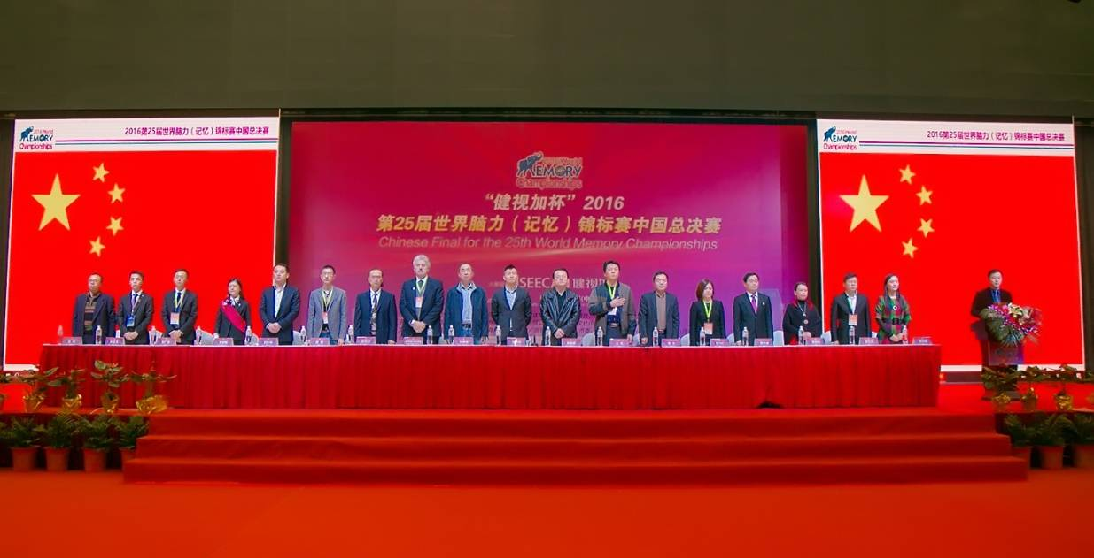
赛事精彩回顾
Highlights of the WMSC
2016年
第26届世界记忆锦标赛中国总决赛在江苏昆山举办。
主办单位：江苏昆山市体育总会
承办单位：昆山市脑力运动协会

Slide 26
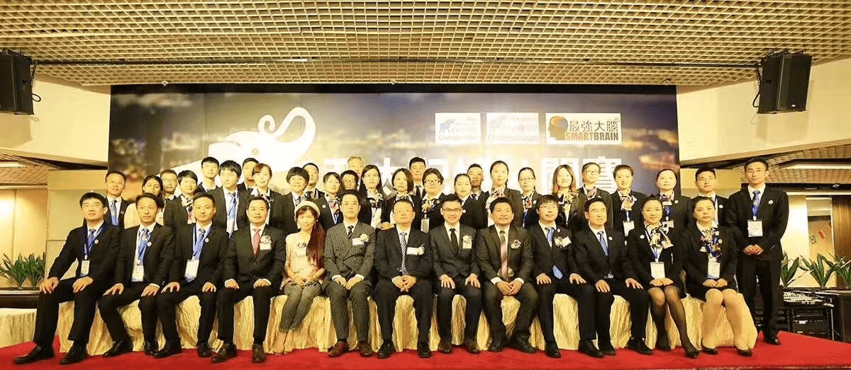
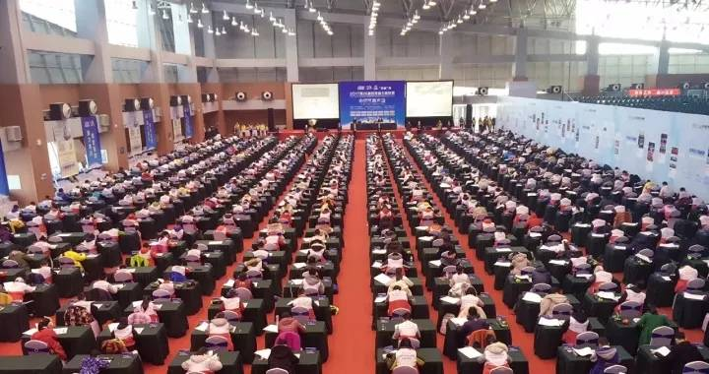
赛事精彩回顾
Highlights of the WMSC
2017年8月26至27日，由世界记忆运动理事会指导，第26届世界记忆锦标赛组委会主办，首届亚太记忆公开赛在广州盛大举行，这是亚太地区最高级别的脑力竞技赛事首次在中国举办。
2017年11月17日到19日，由世界记忆运动理事会指导，第26届世界记忆锦标赛组委会主办，第26届世界记忆锦标赛中国区总决赛在大连盛大举行。作为入围第26届世界锦标赛全球总决赛的重要通道之一，本次赛事与各个国家公开赛保持一致，执行国际赛标准。

Slide 27
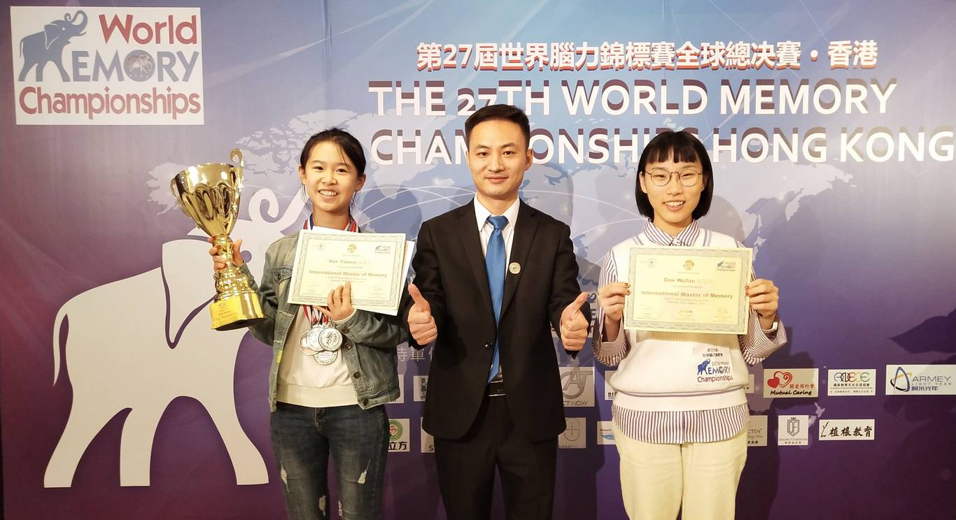
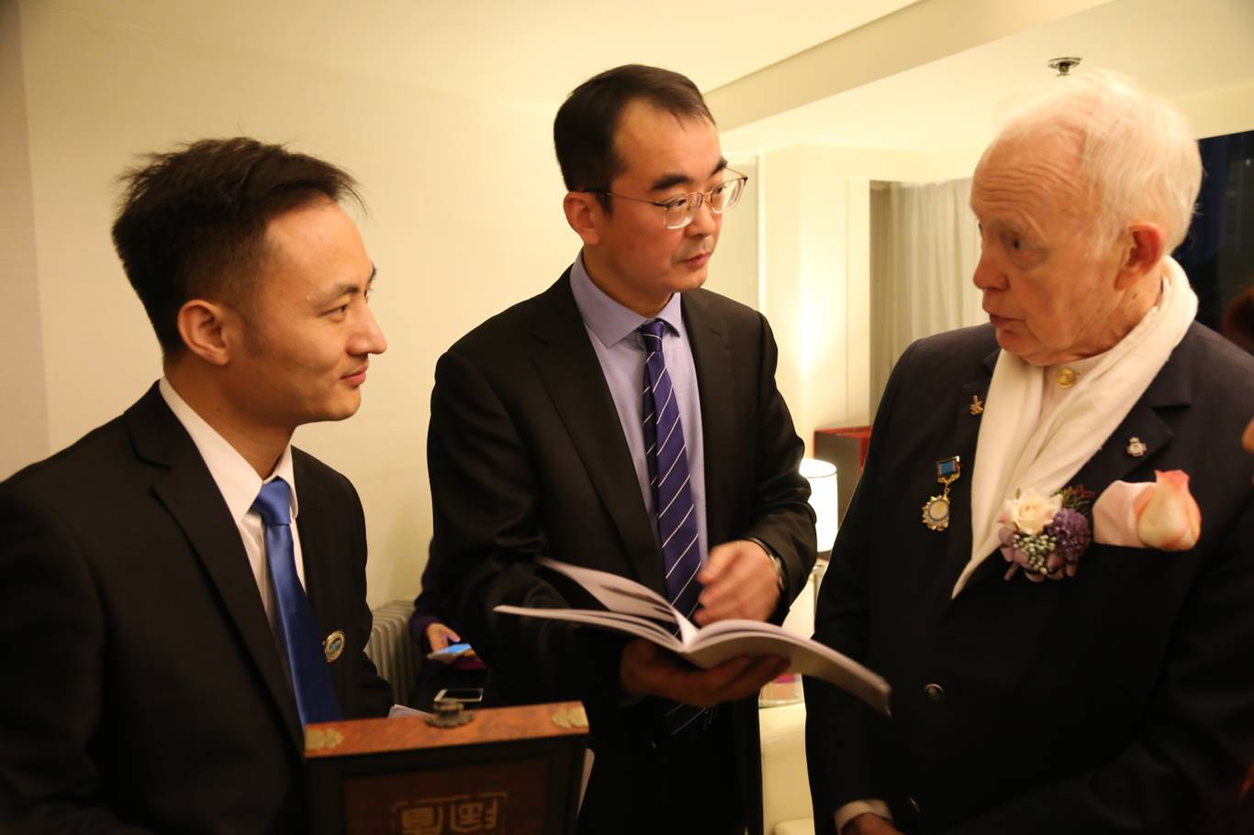
赛事精彩回顾
Highlights of the WMSC
2018年12月19日—22日，第二十七届世界脑力（记忆）锦标赛全球总决赛在中国香港举办，来自美国、英国、法国、日本、俄罗斯等18个国家和地区的267名选手参赛。其中来自山东滨州和聊城的高戊凡、薛雅文取得优异成绩，获得“世界记忆大师”荣誉称号，在本届大赛山东地区仅此两位，实属难得。
山东大学金谛文化交流中心代主任路茗先生，中心脑力研究所主任、世界记忆大师教练颜克伟先生向世界闻名的思维导图发明者、世界记忆之父、世界脑力锦标赛创始人托尼·伯赞先生赠送了山东省非物质文化遗产——石家老陶作品。

Slide 28
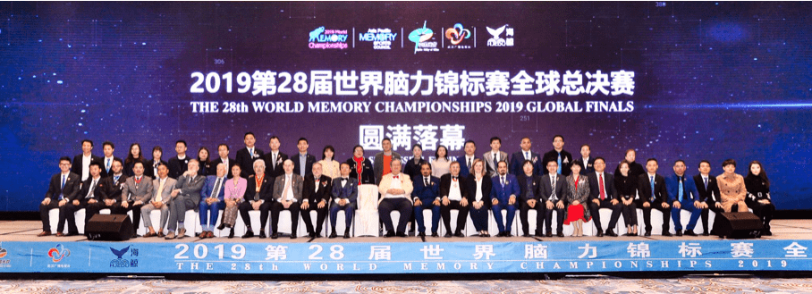
赛区精彩回顾
Highlights of the China division
2019年12月4日—7日，第二十八届世界记忆锦标赛全球总决赛在武汉举办，本次大赛由武汉东湖新技术开发区管委会（中国光谷）主办，武汉广播电视台、武汉蓝鲸教育承办，来自全球四十多个国家和地区的五百多名选手参加。

Slide 29
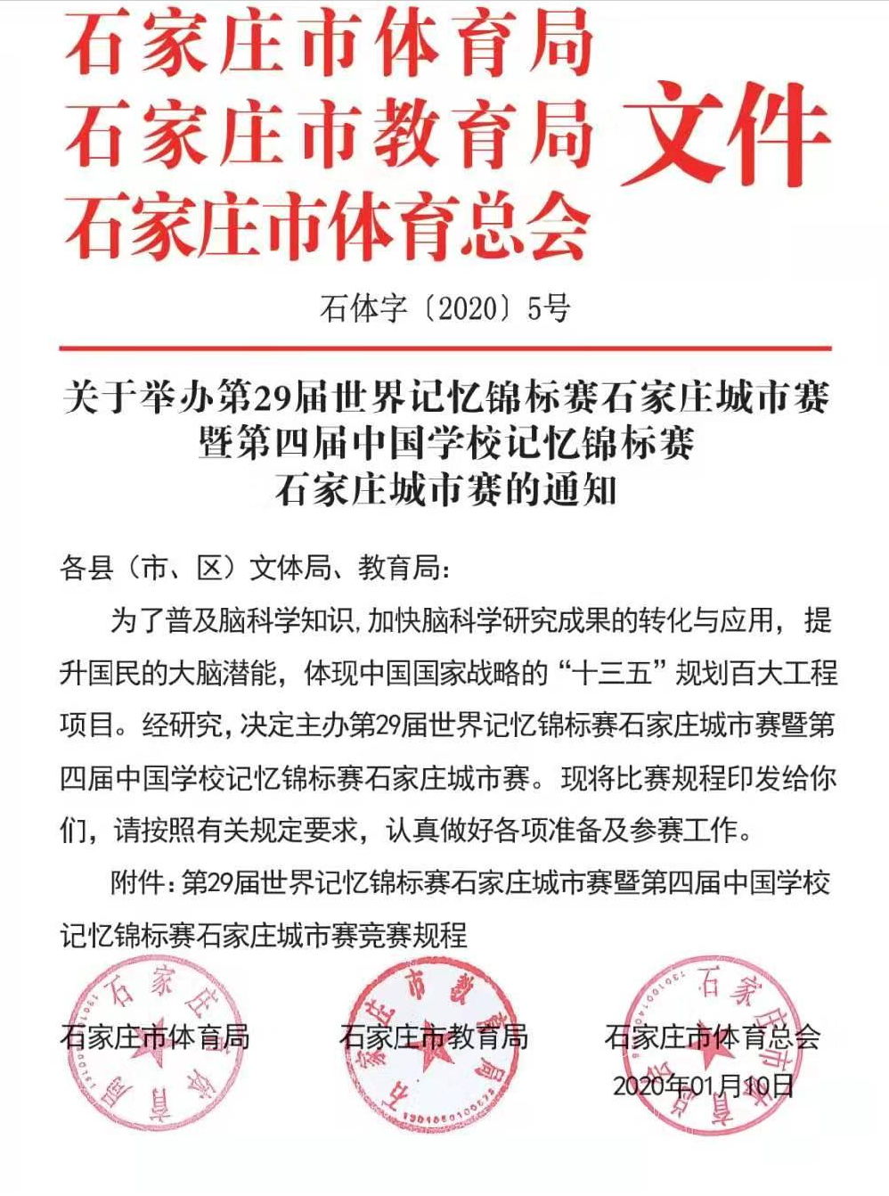
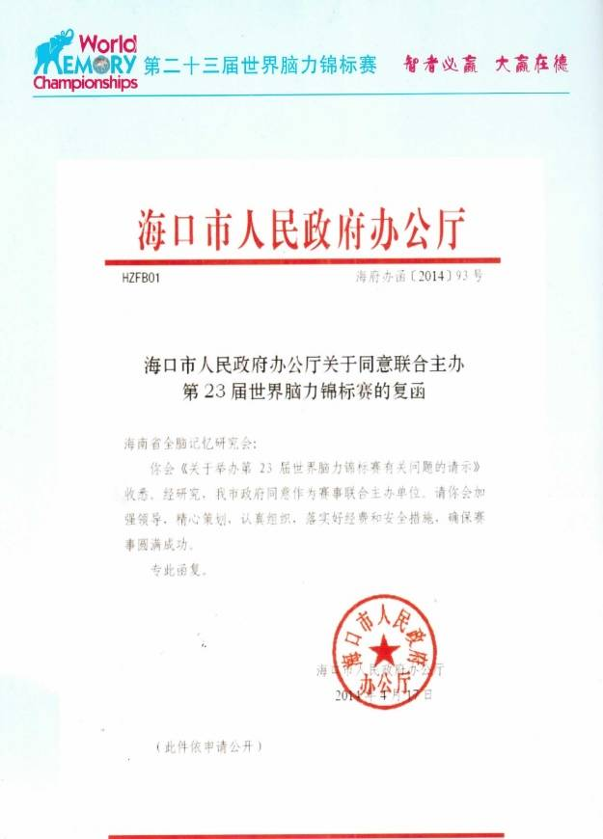
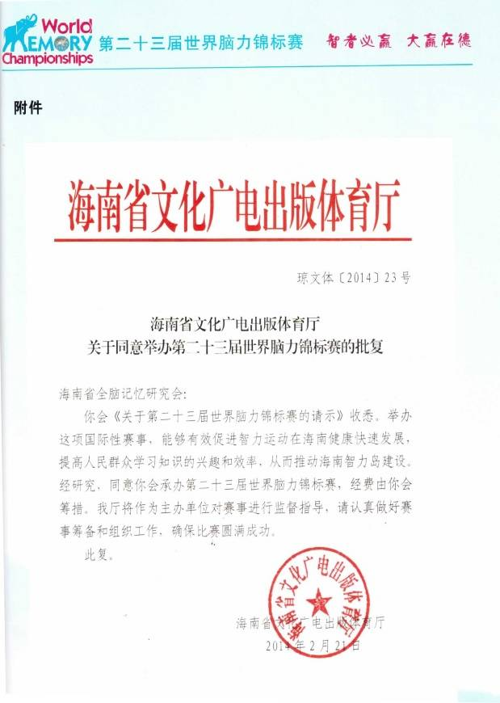
政府支持
The government's support

Slide 30
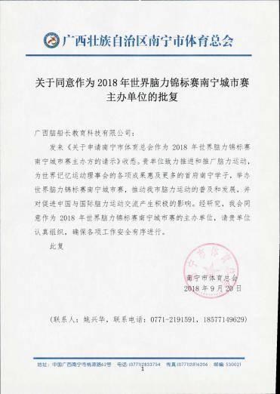
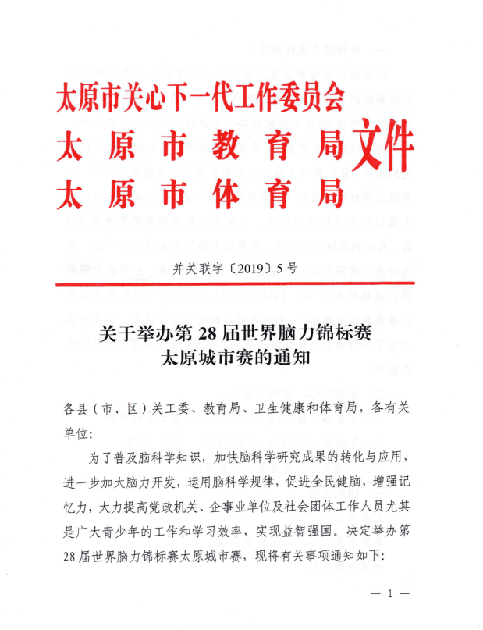
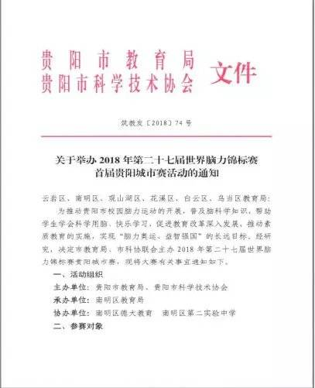
政府支持
The government's support

Slide 31
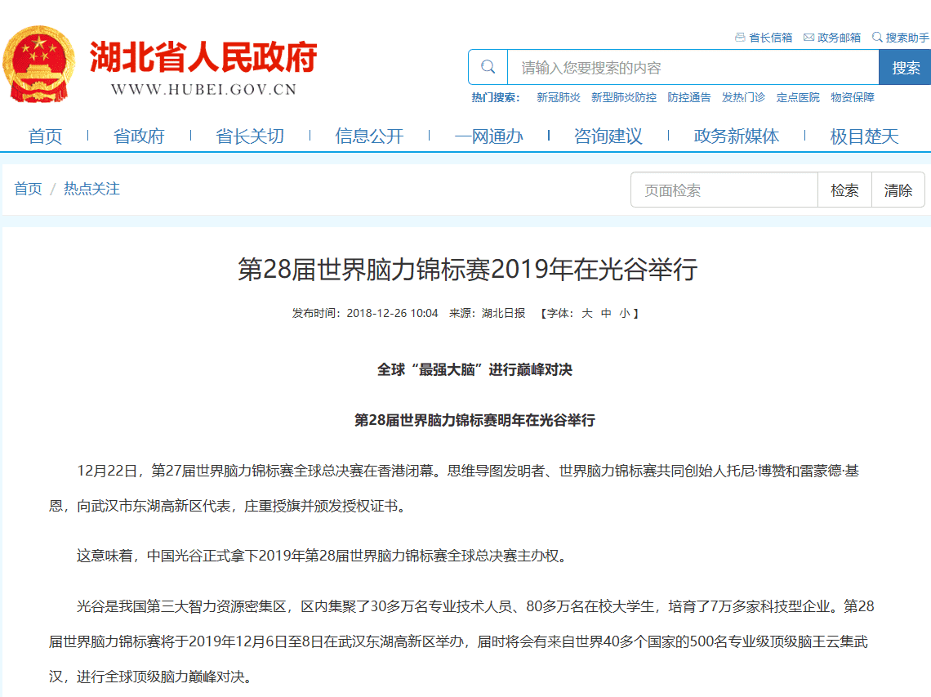
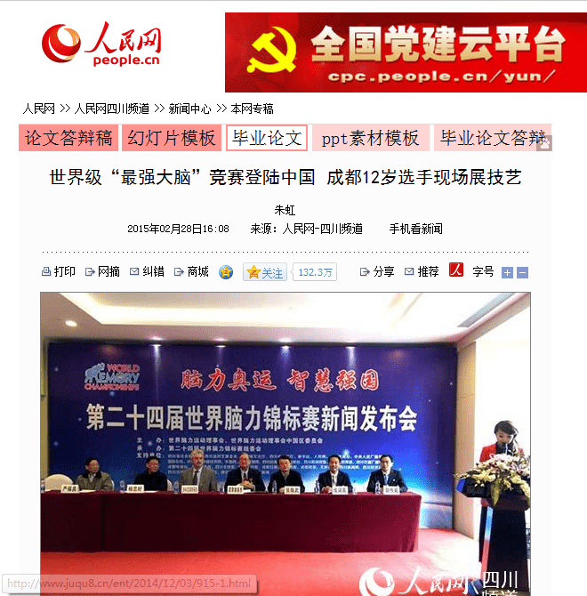
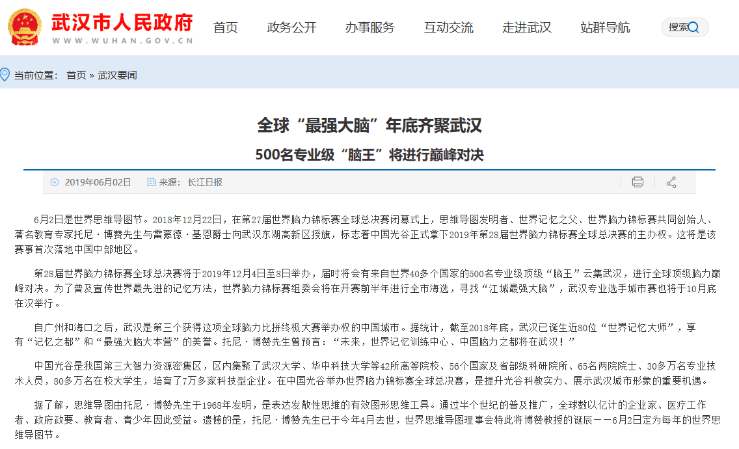
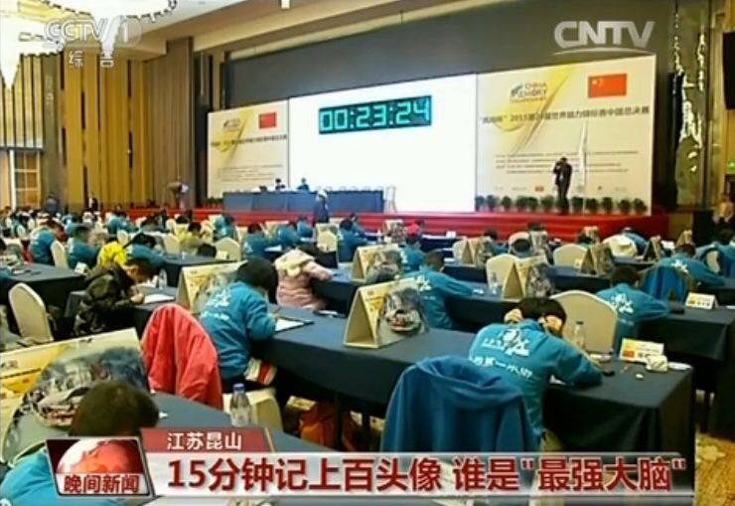
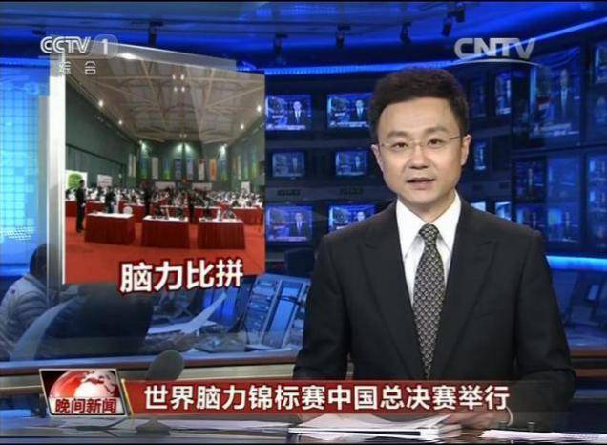
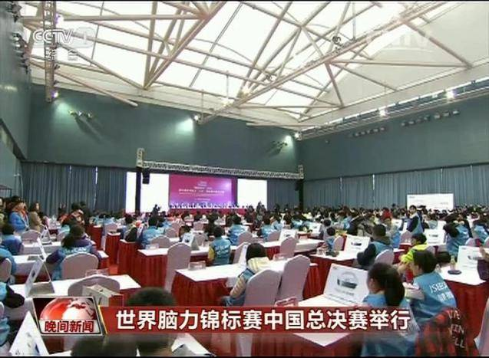
权威媒体报道
Authoritative media coverage

Slide 32
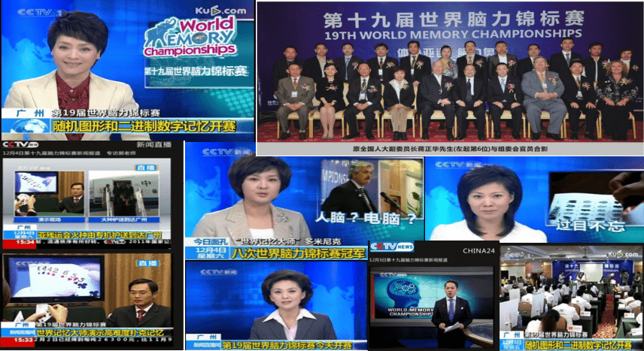
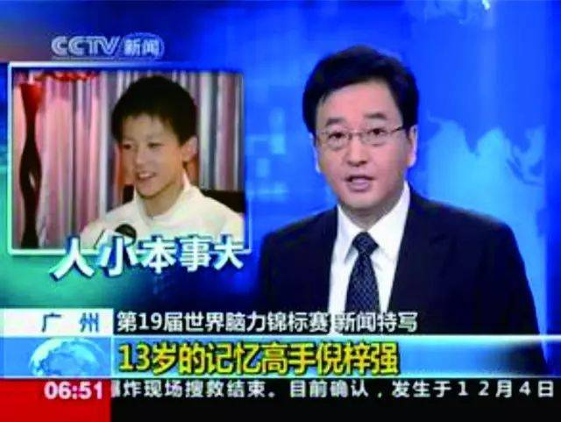
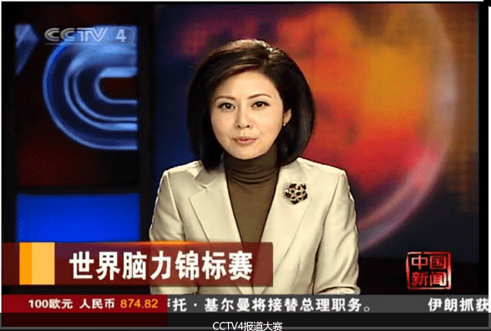
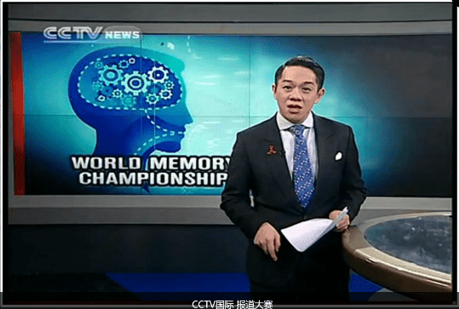
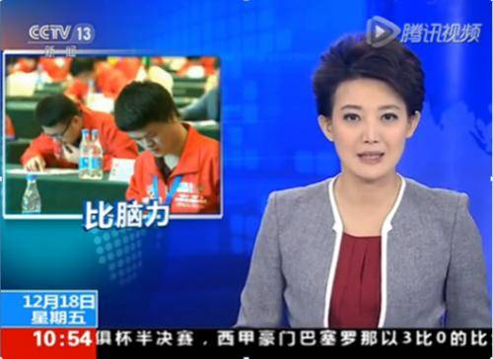
权威媒体报道
Authoritative media coverage
（中央电视台新闻频道对大赛进行连续三天直播，直播重播累计报道时长超过90个小时）

Slide 33
关于我们：迅通脑力教育科技
About us Xuntongnaoli Education & Technology
◇迅通脑力简介 ◇教育理念及价值观 ◇赛事授权相关文件 ◇讲师团 ◇课程体系 ◇考级认证体系

Slide 34
迅通脑力教育科技
xuntongnaoli education science and technology
迅通脑力（山东迅通脑力教育科技有限公司旗下主品牌），由世界记忆锦标赛国际认证高级裁判（目前全国仅6位）颜克伟导师创立，致力于激发大脑最强记忆力，是一家专注全年龄段大脑记忆力培训的教育机构。拥有丰富的教育资源、强大的精英型教育团队，核心成员由世界记忆锦标赛国际认证高级裁判、世界记忆大师教练、最强大脑选手教练和国内知名教育专家等组成，迅通脑力联合山东大学金谛文化交流中心成立脑力研究所，致力于学生及中老年人群的脑力开发及记忆康复等研发培训。

Slide 35
教育理念及价值观
Educational concepts and values
教育理念——科学用脑·超强记忆·高效学习
价值观 ——以普及脑科学知识，学会科学用脑、掌握高效学习方法为宗旨；
以最终实现“脑力奥运、益智强国”为长远目标。

Slide 36
赛事授权相关文件
Event authorization related documents
亚洲记忆公开赛地区承办单位授牌
亚洲记忆公开赛省级承办单位授牌
世界记忆运动理事会
济南LMM世界记忆大师考级认证唯一指定单位

Slide 37
讲师团
Lectures
世界记忆大师教练颜克伟老师相关荣誉
国际认证一级裁判证书
（中国最早获得认证，山东目前最有权威的讲师）
国际认证记忆考级机构
（中国首批，山东首家获得此项资质的机构）
国际认证高级裁判证书
发证机构：世界记忆运动理事会（World Memory Championships Council）
证件查询网站—— 世界记忆锦标赛英文官网：www.worldmemorychampionships.com
世界记忆锦标赛中文官网：www.wmc-china.com

Slide 38
讲师团
Lectures
世界记忆大师教练颜克伟老师相关荣誉
国际思维导图认证管理师证书
多次受邀作为国际认证赛事总裁判长证书
官方认证记忆等级考试俱乐部证书
发证机构：世界记忆运动理事会（World Memory Championships Council）
托尼·博赞国际机构（Tony Buzan lnternational LTD）
证件查询网站—— 世界记忆锦标赛英文官网：www.worldmemorychampionships.com
世界记忆锦标赛中文官网：www.wmc-china.com

Slide 39
世界记忆大师讲师团简介
讲师团领军人物：颜克伟
亚洲记忆公开赛执行主席
山东大学金谛文化交流中心脑力研究所主任
世界记忆运动理事会中国区赛事常务副总裁判长
世界记忆运动理事会中国区委员会委员
山东迅通脑力教育创始人
世界脑力（记忆）锦标赛国际认证高级裁判（目前全国仅6位，山东唯一）
世界记忆大师教练
思维导图认证管理师（TLI）
中国脑力（记忆）锦标赛总决赛副总裁判长
世界脑力（记忆）锦标赛亚太赛副总裁判长
江苏卫视《最强大脑》种子选手教练
第19届——第27届世界脑力（记忆）锦标赛城市赛总裁判长
第28届世界脑力（记忆）锦标赛济南赛区执行主席

Slide 40
讲师团
Lectures
世界记忆大师教练颜克伟导师与世界级冠军及世界记忆锦标赛创始人
世界脑力锦标赛发起人：托尼·博赞
世界脑力锦标赛发起人：雷蒙德.基恩
连续8次脑力冠军：多米尼克.奥布莱恩
波兰王子、王妃

Slide 41
讲师团
世界记忆大师教练颜克伟导师与部分辅导的最强大脑选手
Lectures
颜老师与最强大脑脑王获得者：陈智强
颜老师与最强大脑选手：李林沛
与最强大脑德国选手：约翰斯.马劳
与最强大脑选手：鲍里斯
与最强大脑选手：黄华珠
与最强大脑选手：苏泽河
与快速扑克牌世界吉尼斯纪录创造者：邹璐建

Slide 42
讲师团
Lectures
世界记忆大师教练颜克伟导师团队成员
李晋
世界记忆大师教练
迅通脑力首席讲师
杨卉原
世界记忆大师教练
迅通脑力首席讲师
世界思维导图锦标赛副秘书长
李禄
世界记忆大师教练
迅通脑力首席讲师
学科实战记忆导师
陆文静
世界记忆大师教练
迅通脑力首席讲师
国际认证记忆讲师
王婷
世界记忆大师
迅通脑力首席讲师

Slide 43
讲师团
Lectures
世界记忆大师教练颜克伟导师团队成员
王光志
世界记忆大师教练
迅通脑力首席讲师
王娟娟
世界记忆大师
迅通脑力首席讲师
鲁飞
世界记忆大师教练
迅通脑力首席讲师
李惠莉
世界记忆大师教练
迅通脑力首席讲师

Slide 44
课程体系——基础技能篇
Curriculum system
课程体系 | 应用课程 | 授课内容 | 目标与效果
《记忆方法技能课程》 | 快速记忆 | 记忆术原理 | 1、开启右脑图像能力，左右脑共同运用； 2、提升信息转换力，奠定图像记忆基础； 3、系统学习记忆术的三大方法，掌握学习轻松记忆的秘诀。
 |  | 记忆术基本方法
 |  | 记忆术定位法 | 1、“圆周率”100位正背、倒背、抽背； 2、“三十六计”正背、倒背、抽背； 3、各学科的知识考点正背、倒背、抽背； 4、化学元素周期表正背、倒背、抽背； 5、一副洗乱的扑克牌正背、倒背、抽背； 6、古诗词记忆正背、倒背、抽背； 7、语文课文记忆正背、倒背、抽背； 8、随机词语30个正背、倒背、抽背； 9、满屏幕无规律36个字母正背、倒背、抽背；
 |  | 中文记忆成像法
 |  | 数字记忆成像法
 |  | 英文记忆成像法
 |  | 历史事件、年代、朝代记忆成像法
 |  | 学科记忆运用实践
 | 思维导图 | 思维导图基础 | 学生经过完善的课程学习及训练后 1、大脑思维能力、想象力、创造力将得到大幅度提升； 2、用思维导图做学习计划； 3、用思维导图预习学科内容（独立完成教材分析，预习及复习）； 4、用思维导图做学科、工作笔记（学生可独立设计思维导图笔记）； 5、用思维导图分析、梳理文章（根据教材内容完成）； 6、用思维导图构思、完善作文； 7、用思维导图复习备考等。
 |  | 思维导图绘制规则
 |  | 思维导图技法
 |  | 思维导图心法
 |  | 基础逻辑思考训练
 |  | 自由联想训练
 |  | 观察力与关联性训练
 |  | 图像潜力开发与训练
 |  | 思维导图笔记（课本阅读理解）
 |  | 思维导图写作思路（文章立意）
 |  | 思维导图听记训练

Slide 45
课程体系——学科应用篇
Curriculum system
课程体系 | 课程内容 | 针对对象 | 目标与效果
《小学提升应用课程》 | 形象记忆音标法 | 小学生 | 1、结合形象记忆法，轻松学习48个国际音标的认读； 2、掌握单词基本发音规律
 | 小学单词记忆法 |  | 1、以熟记本学期单词为目的； 2、多角度多途径记忆单词； 3、突破记不住记不牢的单词痛点
 | 文化常识记忆法 |  | 1、学习中文信息的快速记忆方法； 2、熟记小升初必背中重要的文化常识
《亲子高效学习应用课程》 | 高效记忆普及（精进）法 | 中小学 | 以学科知识点为例，从字、词、句、古诗、文章、文综知识点，各个角度融合记忆法实战应用。
 | 思维导图普及（精进）法 |  | 以书本为素材，从阅读、作文、赏析、解题等各个方面进行导图实战应用
《作文应用记忆课程》 | 导图作文记忆法 | 中小学 | 1、运用导图的四大思维能力，训练学生协作思维的广度，高度，深度与力度； 2、提升整体协作构思能力； 3、运用记忆法，高效积累素材； 4、运用思维导图细化作文板块内容； 5、注重作文思维之外，更深入地解析不同年级段的作文要求，及高分作文的写法，针对性强。
《阅读应用课程》 | 阅读提分法 | 中小学 | 1、运用导图抓大放小，去粗短取精的阅读思维，理清线索思路，提升阅读能力； 2、导图分析不同文体的阅读方法及答题技巧，化繁为简，直观明了的掌握如何踩得分点，规范答题的方法
 | 阅读素养法 |  | 1、以经典国学、现代美文等为载体，运用导图掌握整体思路，及其中的精妙之处的运用； 2、融汇贯彻大语文概念，提升文学综合素养，积累知识，开发个人潜能。
《高考应用课程》 | 高考语文提升法 | 高中生 | 1、抓住高考风向标，模块化解析语文学习； 2、系统讲解导图对不同文本的阅读方法，高效提升阅读速度及理解能力，掌握按得分点答题的方法； 3、快速提升语言运用能力及写作能力； 4、掌握记忆重要名篇及知识点的方法，夯实基础内容。
 | 高中文综学习法 |  | 1、解密文综整体学习法； 2、运用高效学习，结合不同科目特点，分版块讲解学习思路及记忆技巧，达到高效自主学习文综的能力； 3、提升综合解题能力。

Slide 46
课程体系——学科应用篇
Curriculum system
课程体系 | 应用课程 | 授课内容 | 目标与效果
《艺考类高效学习法》 | 语文学科应用篇 | 字、词、句专项讲解 | 记忆法与语文知识点进行学科深入结合，帮助学生多角度、多途径记忆语文学科中必背的古诗词、文言文、现代文及文化常识等内容的方法，高效提升记忆能力。
 |  | 古诗文与现代文记忆专项讲解
 |  | 文化常识与国学经典记忆专项讲解
 | 文综学科应用篇 | 历史学科专项记忆讲解 | 记忆法与文综知识点进行深入结合，多角度、多途径解决文综学科中知识点多、记不住、记不牢的问题，大幅提升学习效率。
 |  | 政治学科专项记忆讲解
 |  | 地理学科专项记忆讲解
 | 英文学科应用篇 | 英文应用音标形象记忆 | 了解单词记记不住的原因，分析单词组成部分，将方法融入单词的音、形、义的记忆中，解决记不住、记不牢的问题。
 |  | 英文应用单词轻松记忆
 | 语文阅读理解应用篇 | 导图与论述类阅读理解 | 1、彻底解读语文考试核心，阅读理解的总体解题思路； 2、阅读理解高分策略，细分各阅读理解类别的阅读方法与解题思路，解题更具针对性，答题更有规范性。
 |  | 导图与实用类阅读理解
 |  | 导图与文学类阅读理解
 |  | 导图与古诗文阅读理解
 | 导图与写作应用篇 | 导图与作文的讲解 | 考试作文高分解密，高考作文原题分析，直击考试作文的高分攻略，运用四度思维，讲授思维导图写作构思法
 | 文综解题思路与答题技巧应用篇 | 导图与政、史、地选择题答题讲解 | 运用大语文概念，融合思维导图分析文综试题的解题思路与技巧，综合提升考试的答题能力。
 |  | 导图与政、史、地主观题答题讲解

Slide 47
课程体系——特训营
Curriculum system
时间 | 节点 | 课程主题 | 课程内容 | 目标及效果
第一天 | 上午 | 特训营团队建设（分组） | 1、记忆原理； 2、抽象与形象转化； 3、三阶魔方及掌握专业术语、手势。 | 1、感受团队的力量，合作、共同发展和提高，提升性格习惯的自主能动性； 2、让孩子懂得理解、感恩家长的付出； 3、右脑创造力开发； 4、集中注意力，奠定图像基础，稳定情绪，增强学习动力，提升观察力，培养想象力，提升信息转化力，提高大脑感官灵敏度。 5、通过魔方教学增强课程娱乐性及拓展学生的空间思维
 |  | 开启记忆之旅（记忆入门）
 | 下午 | 左右脑系统训练
 |  | 中文信息记忆（汉字识记、随机词汇记忆）
 | 晚上 | 初识三阶魔方（第一层还原）
第二天 | 上午 | 掌握记忆一：中文信息记忆系统训练 | 1、过目不忘之文字记忆； 2、记忆术之图像联结、情景描述、文件归档、数据转化法则； 3、思维导图作文写作构思； 4、第二层魔方还原，增强自信。 | 1、快速记忆中文词汇、成语、名词、古诗词、文章； 2、速记历史、地理、政治等科目简答题、论述题； 3、快速抓住学科重难点，吸收新知识，提升考试能力，提升表达能力，拥有良好的人际关系
 |  | 思维导图学习
 | 下午 | 语文教材实战对接古诗词、文章、文言文背诵
 | 晚上 | 初识三阶魔方（第二层还原）
第三天 | 上午 | 掌握记忆二：数字信息记忆系统训练 | 1、数字记忆秘籍之数字编码； 2、过目不忘之数字； 3、数字与文字的互动； 4、数字应用； 5、赛事项目介绍和实操演练。 | 1、提高数字编码的熟练程度，年代数字长期记忆； 2、电话号码、生日密码长期记忆、快速处理大量数据、圆周率为载体系统学习和掌握记忆方法； 3、提升智力、提高全脑感官灵敏度； 4、竞技体验和实操激发学员不断挑战自己，越挑战越精彩； 5、魔方还原增强自信。
 | 下午 | 运用数字信息直接对接理科教材知识点
 |  | 锦标赛项目初识与体验
 | 晚上 | 三阶魔方整体还原训练
第四天 | 上午 | 掌握记忆三：英语信息记忆系统训练（十大方法记单词） | 1、英语单词快速记忆法； 2、英语句子快速记忆法； 3、英语短文速记法。 | 1、扫除英语学习障碍； 2、掌握学习英语的自信； 3、提升考试能力； 4、享受学习英语的乐趣。
 | 下午 | 运用记忆方法对接英语学科整学期单词
 | 晚上 | 三阶魔方还原操作（提高还原速度）
第五天 | 上午 | 绘制集体思维导图 | 思维导图总结、归纳、记忆知识点 | 增强孩子的自信，激发兴趣和动力，从根本上提升孩子的学习源动力
 | 下午 | 系统复习巩固特训营所学方法和技能
 |  | 结营 | / | /

Slide 48
考级认证体系
Examination Certification System
1. LMM代表什么？
认证记忆大师Licensed Master of Memory
除了为现有的为顶尖脑力选手颁发的证书（如国际记忆大师IMM、特级记忆大师GMM、国际特级记忆大师IGM）以外，世界记忆运动理事会现在开始为广大脑力运动爱好者们颁发记忆技能水平认证，只要他们达到指定标准的级别要求（1-10级），我们就为他们付出的努力给予肯定和奖励。
证书查询网站:
世界记忆锦标赛英文官网：www.worldmemorychampionships.com
世界记忆锦标赛中文官网：www.wmc-china.com
LMM世界记忆大师证书样板

Slide 49
考级认证体系
Examination Certification System
2. 为什么要考取LMM世界记忆大师？
1）. 迈向成长为“世界记忆大师”的第一步。
2）. 未来成为“最强大脑”明星的第一步。
3）. 锻炼大脑，记忆力更强、思维更敏锐。
4）. 一技在身，打开更多的机会之门。
5）. 成绩得到大脑科学领域的世界级专家的认可。
3. LMM世界记忆大师的考级步骤？
证书查询网站:
世界记忆锦标赛英文官网：www.worldmemorychampionships.com
世界记忆锦标赛中文官网：www.wmc-china.com
1）. 找到专业教练，认真训练LMM考级10大项目，合理设定自己的考级目标。
2）. 找到自己所在区域最近的WMSC记忆俱乐部，了解相关细则，报名参加由认证裁判组织的LMM1-10级水平考试。
3）. 水平达标，获得由WMSC颁发的级别认证书。

Slide 50
考级认证体系
Examination Certification System
LMM世界记忆大师水平认证考试标准
考试项目 | 水平等级 |  |  |  |  |  |  |  |  |  | 备注
 | 1级 | 2级 | 3级 | 4级 | 5级 | 6级 | 7级 | 8级 | 9级 | 10级 | 左边数据是各个级别分别需要达到的正确数量。成绩评定按照世界记忆锦标赛的评分标准。
随机词汇 | 20 | 25 | 30 | 40 | 50 | 60 | 70 | 80 | 90 | 100
随机数字 |  | 40 | 60 | 80 | 100 | 120 | 140 | 160 | 180 | 200
虚拟日期事件 |  |  | 6 | 8 | 10 | 12 | 14 | 16 | 18 | 20
快速数字 |  |  |  | 20 | 30 | 40 | 50 | 60 | 80 | 100
快速扑克 |  |  |  |  | 10 | 20 | 30 | 40 | 50 | 52
随机扑克 |  |  |  |  |  | 1整副 | 65张 | 1.5副 | 91张 | 2整副
二进制 |  |  |  |  |  |  | 190 | 220 | 250 | 280
听记数字 |  |  |  |  |  |  |  | 20 | 30 | 40
抽象图形 |  |  |  |  |  |  |  |  | 75 | 100
人名头像 |  |  |  |  |  |  |  |  |  | 20
认证考试标准查询网站:
世界记忆锦标赛英文官网：www.worldmemorychampionships.com
世界记忆锦标赛中文官网：www.wmc-china.com

Slide 51
官方授权接洽函
Official Authorization Contact Letter

Slide 52
脑力奥运·益智强国
科学用脑·超强记忆·高效学习
山东迅通脑力教育科技有限公司
Shandong xuntongnaoli education & technology corporate LTD
地址：中国·山东济南历城区山大南路山东大学中心校区金谛园内
联系电话：0531-55553321
0531-55556761

